Slide 1
Método de integración fracciones parciales

Slide 2
Fracciones parciales
Sea la integral de la forma $\int{\frac{p\left(x^{n}\right)}{Q(x^{m})}}dx$
Entonces se cumple lo siguiente:
n≥m la fracción es impropia se realiza división de
polinomios
2) Si n<m la fracción es propia

Slide 3
Primer caso fracción impropia
Ej: calcular $\int{\frac{{8x}^{2}+18x−2}{4x−1}}dx$
Miramos que n>m( 2 > 1 ) en este caso realizamos división de polinomios, dividimos el numerador entre el denominador.
D
d
${ 8x}^{2}$+18x - 2 4x-1
Por propiedad sabemos
$$\frac{D}{d}=C+\frac{r}{d}$$
-8$x^{2}$+ 2x
2x
+ 5
20x – 2
C
-20x + 5
3
r

Slide 4
Entonces devolviéndonos a la integral tendríamos
$$\int{\frac{D}{d}}dx=\int{C+\frac{r}{d}}dx$$
Sustituyendo tendríamos
Sabemos que $\int{Ax+Bx+Cx}…dx$
Como esta sumando podemos
Separar integrales esto seria igual
a $\int{Ax}dx$ +$\int{Bx}dx$ +$\int{Cx}dx$……
$$\int{\frac{{8x}^{2}+18x−2}{4x−1}}dx$$
$$=\int{2x+5+\frac{3}{4x−1}}dx$$
$$=\int{2x}dx$$
$$+\int{5}dx$$
$$+\int{\frac{3}{4x−1}}dx$$
$$\int{x^{n}dx}$$
$$=\frac{x^{n+1}}{n+1}$$
$$=\frac{{2x}^{2}}{2}$$
$$+ \frac{3ln(4x−1)}{4}$$
Si al derivar el denominador nos da el numerador
El resultado será el logaritmo natural de lo que se derivo; $\int{\frac{1}{x}}dx$= ln(x)
$$+ 5x$$
$=x^{2}$ 5x + $\frac{3ln⁡(4x−1)}{4}$

Slide 5
fracciones propias ( se pueden presentar tres tipos de problemas)
$$\int{\frac{3x+1}{x^{2}+4x+3}dx}$$
Son fracciones propias cuando n < m, como podemos ver en este ejercicio 1 < 2. En este caso factorizamos el denominador
Ej: calcular
Estos se los conoce como puntos críticos, cada punto critico se le asigna una, letra la cual será su dividendo, la integral nos quedaría.
$$x^{2}+4x+3$$
= $\left(x+3\right)\left(x+1\right)$
$$\int{\frac{3x+1}{\left(x+3\right)\left(x+1\right)}dx}$$
$$+ \frac{B}{\left(x+1\right)}$$
Dividimos todo por el denominador
= $\frac{A}{\left(x+3\right)}$
$$\int{\frac{3x+1\left(x+3\right)\left(x+1\right)}{\left(x+3\right)\left(x+1\right)}dx}$$
= $\frac{A\left(x+3\right)\left(x+1\right)}{\left(x+3\right)}$
$$+ \frac{B\left(x+3\right)\left(x+1\right)}{\left(x+1\right)}$$
$$3x+1$$
= $A\left(x+1\right)$
+
$$B\left(x+3\right)$$

Slide 6
$$3x+1$$
= $A\left(x+1\right)$
$$+B\left(x+3\right)$$
aplicamos propiedad distributiva
Sacamos los coeficientes que acompañan a x
de lado y lado, y el termino independiente.
$$3x+1$$
= $Ax+A$
$$+Bx+3B$$
3 = A + B
Obtenemos un sistema de ecuaciones dos por dos
lo resolvemos para hallar el valor de A y B.
1 = A + 3B
Utilizando método de reducción quedaría.
Sustituimos el valor de b en cualquiera de las dos ecuaciones originales
3 = A + B
-3 = -A - B
1 = A + 3B
-2 = 2B
3 = A +(-1)
3 = A - 1
B = - $\frac{2}{2}$
= -1
A= 3 + 1 = 4

Slide 7
Sabiendo los valores de A y B nos devolvemos ala integral y sustituimos los valores
A= 4, B= -1
$$\int{\frac{3x+1}{\left(x+3\right)\left(x+1\right)}dx}$$
= $\frac{A}{\left(x+3\right)}$
$$+ \frac{B}{\left(x+1\right)}$$
$$\int{\frac{3x+1}{\left(x+3\right)\left(x+1\right)}dx}$$
= $\frac{4}{\left(x+3\right)}$
$$+ \frac{−1}{\left(x+1\right)}$$
= $\frac{4}{\left(x+3\right)}$
$$− \frac{1}{\left(x+1\right)}$$
$$=\int{\frac{4}{\left(x+3\right)}dx}$$
$$−\int{\frac{1}{\left(x+1\right)}dx}$$
$$=4Ln\left(x+3\right)$$
$$− Ln\left(x+1\right)$$

Slide 8
Segundo caso
Igual factorizamos el denominador utilizando división sintética.
$$\int{\frac{x^{2}−5x+16}{{2x}^{3}−{3x}^{2}+1}dx}$$
Ej: calcular
2 -3 0 1
1
2
-1
-1
$$\left(2x+1\right){\left(x−1\right)}^{2}$$
2
-1
-1
1
2
1
2
1
$$\int{\frac{x^{2}−5x+16}{\left(2x+1\right){\left(x−1\right)}^{2}}dx}$$
= $\frac{A}{\left(2x+1\right)}$
$+$ $\frac{B}{\left(x−1\right)}$
$+$ $\frac{C}{{\left(x−1\right)}^{2}}$
$$\frac{{(x}^{2}−5x+16)\left(2x+1\right){\left(x−1\right)}^{2}}{\left(2x+1\right){\left(x−1\right)}^{2}}$$
= $\frac{A\left(2x+1\right){\left(x−1\right)}^{2}}{\left(2x+1\right)}$
$+$ $\frac{B\left(2x+1\right){\left(x−1\right)}^{2}}{\left(x−1\right)}$
$+$ $\frac{C\left(2x+1\right){\left(x−1\right)}^{2}}{{\left(x−1\right)}^{2}}$

Slide 9
……..nos quedaría
$$x^{2}−5x+16$$
$$=A{\left(x−1\right)}^{2}$$
$$+ B(2x+1)(x−1)$$
$$+ C(2x+1)$$
$$x^{2}−5x+16$$
$$=A{(x}^{2}−2x+1)$$
$$+ B\left({2x}^{2}−2x+x−1\right)$$
$$+ 2Cx+C$$
$$x^{2}−5x+16$$
$$=Ax^{2}−2Ax+A$$
$$+ B\left({2x}^{2}−x−1\right)$$
$$+ 2Cx+C$$
$$x^{2}−5x+16$$
$$=Ax^{2}−2Ax+A$$
$$+ {2Bx}^{2}−Bx−B$$
$$+ 2Cx+C$$
$$1=$$
$$A+2B$$
$$−5=$$
$$−2A−B+2C$$
$$16=$$
$$A$$
$$− B$$
$$+ C$$
Obtenemos un sistema de ecuaciones tres por tres el cual desarrollamos para obtener
los valores de A,B y C.

Slide 10
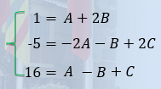
1
Se podría utilizar el método de gauss Jordán pero en este caso lo are por sustitución
2
3
Enumeramos las ecuaciones, de la primera ecuación despejamos a A
A = 1 – 2B
Obtenido el valor de sustituimos el valor de A en las ecuaciones 2 y tres
-5 = -2(1 – 2B) – B + 2C
16 = ( 1 – 2B) – B + C
Obtenemos 2 nuevas ecuaciones
-5 = - 2 + 4B – B + 2C
16 = 1 – 2B – B + C
-5 + 2 = 3B + 2C
16 – 1 = - 3B + C
-3 = 3B + 2C
4
15 = - 3B + C
5

Slide 11
15 = - 3B + C
5
Obtenemos un sistema ecuaciones dos por dos con
Las ecuaciones 4 y 5
-3 = 3B + 2C
4
15 = - 3B + C
15 = - 3B + C
-3 = 3B + 2C
C = $\frac{12}{3}$
C = 4
-3 = 3B +2C
12 = 3C
Sustituimos el valor de C en la cuarta ecuación
-3 = 3B + 2(4$)$
-3 =3B + 8
3B = -3 - 8
B = $\frac{−3−8}{3}$
B = - $\frac{11}{3}$
Como sabemos que A = 1 – 2B sustituimos el valor de B
A = 1 – 2B
A = 1 – 2(- $\frac{11}{3}$)
A = 1 + $\frac{22}{3}$
A = $\frac{3+22}{3}$
A = $\frac{25}{3}$

Slide 12
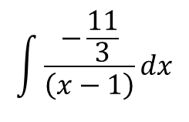
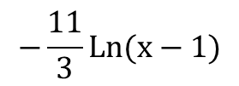

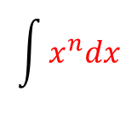
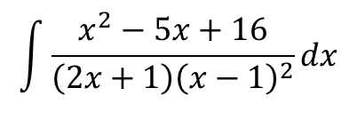
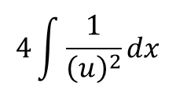
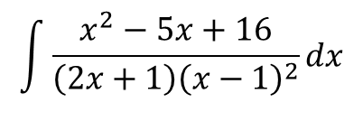

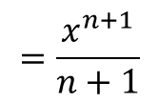
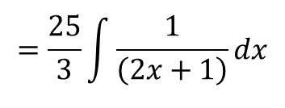


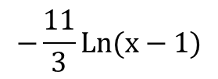


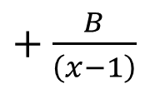

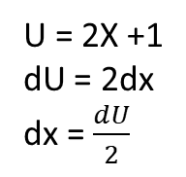
Obtenido los valores de A, B y C nos regresamos a la integral
U = 2X +1
dU = 2dx
dx = $\frac{dU}{2}$
$$\int{\frac{x^{2}−5x+16}{\left(2x+1\right){\left(x−1\right)}^{2}}dx}$$
= $\frac{A}{\left(2x+1\right)}$
$+$ $\frac{B}{\left(x−1\right)}$
$+$ $\frac{C}{{\left(x−1\right)}^{2}}$
$$=\int{\frac{\frac{25}{3}}{\left(2x+1\right)}dx}$$
$$\int{\frac{−\frac{11}{3}}{\left(x−1\right)}dx}$$
$$\int{\frac{4}{{\left(x−1\right)}^{2}}dx}$$
$$\int{\frac{x^{2}−5x+16}{\left(2x+1\right){\left(x−1\right)}^{2}}dx}$$
+
+
$$=\frac{25}{3}\int{\frac{1}{\left(2x+1\right)}dx}$$
$$−\frac{11}{3}\int{\frac{1}{\left(x−1\right)}dx}$$
$$4\int{\frac{1}{{\left(u\right)}^{2}}dx}$$
+
$$\int{x^{n}dx}$$
$$=\frac{x^{n+1}}{n+1}$$
$=\frac{25}{3}$ × $\frac{1}{2}Ln(U)$
$$−\frac{11}{3}Ln(x−1)$$
$$\frac{4}{U}$$
-
$$=\frac{25}{6} Ln(2x+1)$$
$$−\frac{11}{3}Ln(x−1)$$
$$\frac{4}{x −1}$$
-

Slide 13
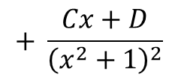
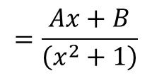
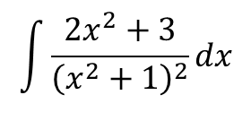

Tercer caso
$$si tenemos: \frac{Qn(x)}{Pm (x)}$$
Si $Pm (x)$ es indivisible (raíces complejas)
Su termino es Ax + B
$$\int{\frac{{2x}^{2}+3}{{\left(x^{2}+1\right)}^{2}}dx}$$
$$=\frac{Ax+B}{\left(x^{2}+1\right)}$$
$$+ \frac{Cx+D}{{\left(x^{2}+1\right)}^{2}}$$
Ej: $sea la integral$
$$\frac{{(2x}^{2}+3){\left(x^{2}+1\right)}^{2}}{{\left(x^{2}+1\right)}^{2}}$$
$$=\frac{(Ax+B){\left(x^{2}+1\right)}^{2}}{\left(x^{2}+1\right)}$$
$$+ \frac{(Cx+D{)\left(x^{2}+1\right)}^{2}}{{\left(x^{2}+1\right)}^{2}}$$
$${2x}^{2}+3$$
$$=\left(Ax+B\right){(x}^{2}+1)$$
$$+ Cx+D$$
$${2x}^{2}+3$$
$$={Ax}^{3}+Ax+{Bx}^{2}+B$$
$$+ Cx+D$$
0 = A
2 = B
0 = A + C
3 = B + D

Slide 14
0 = A
2 = B
0 = A + C
3 = B + D
a partir de lo obtenido concluimos
A = 0
B = 2
C = -A = 0
3 = 2 + D
D = 3 – 2 = 1
Obtuvimos:
A = 0
B = 2
C = 0
D = 1

Slide 15
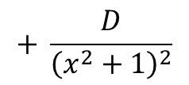
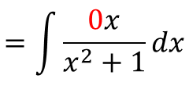
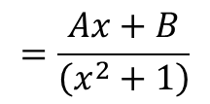
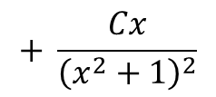
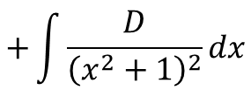
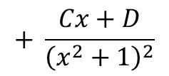
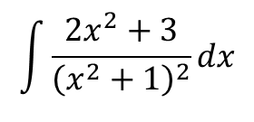
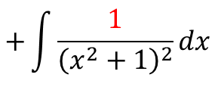
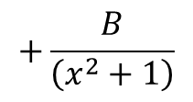
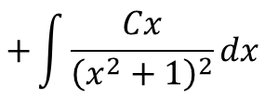
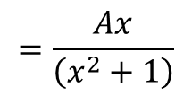
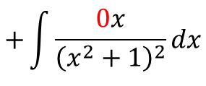
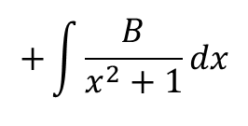
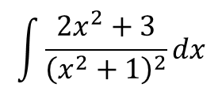
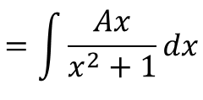
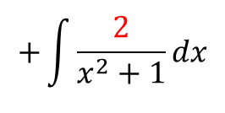
……. Sabiendo los valores de A, B, C y D volvemos a la integral y remplazamos.
$$\int{\frac{{2x}^{2}+3}{{\left(x^{2}+1\right)}^{2}}dx}$$
$$=\frac{Ax+B}{\left(x^{2}+1\right)}$$
$$+ \frac{Cx+D}{{\left(x^{2}+1\right)}^{2}}$$
Podemos separar
$$\int{\frac{{2x}^{2}+3}{{\left(x^{2}+1\right)}^{2}}dx}$$
$$=\frac{Ax}{\left(x^{2}+1\right)}$$
$$+\frac{B}{\left(x^{2}+1\right)}$$
$$+ \frac{Cx}{{\left(x^{2}+1\right)}^{2}}$$
$$+ \frac{D}{{\left(x^{2}+1\right)}^{2}}$$
$$=\int{\frac{Ax}{x^{2}+1}dx}$$
$$+\int{\frac{B}{x^{2}+1}dx}$$
$$+\int{\frac{Cx}{{\left(x^{2}+1\right)}^{2}}}dx$$
$$+\int{\frac{D}{{\left(x^{2}+1\right)}^{2}}}dx$$
$$=\int{\frac{0x}{x^{2}+1}dx}$$
$$+\int{\frac{2}{x^{2}+1}dx}$$
$$+\int{\frac{0x}{{\left(x^{2}+1\right)}^{2}}}dx$$
$$+\int{\frac{1}{{\left(x^{2}+1\right)}^{2}}}dx$$

Slide 16
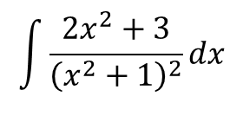
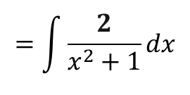
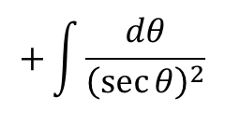
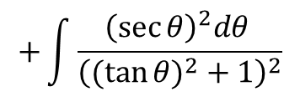
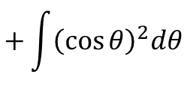
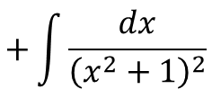
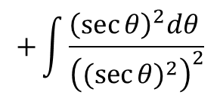
$x^{2}+a$= $x=$ $a\tan{θ}$
…….. Nos quedaría
$x=$ 1$\tan{θ}$
$$\int{\frac{{2x}^{2}+3}{{\left(x^{2}+1\right)}^{2}}dx}$$
$$=\int{\frac{2}{x^{2}+1}dx}$$
$$+\int{\frac{dx}{{\left(x^{2}+1\right)}^{2}}}$$
$$dx= {\left(\sec{θ}\right)}^{2}dθ$$
$$x$$
$$a$$
Por identidad
${\left(\sec{θ}\right)}^{2}$=$\left({\tan{θ})}^{2}+1\right)$
$$+\int{\frac{{\left(\sec{θ}\right)}^{2}dθ }{{\left(({\tan{θ})}^{2}+1\right)}^{2}}}$$
$$=2\tan^{−1}{x}$$
$$+\int{\frac{{\left(\sec{θ}\right)}^{2}dθ }{{\left({(\sec{θ})}^{2}\right)}^{2}}}$$
$$\sec{θ=\frac{1}{\cos{θ}}}$$
$$=2\tan^{−1}{x}$$
$$+\int{\frac{dθ}{{\left(\sec{θ}\right)}^{2}}}$$
$$=2\tan^{−1}{x}$$
$$+\int{{\left(\cos{θ}\right)}^{2}dθ}$$
$$=2\tan^{−1}{x}$$

Slide 17
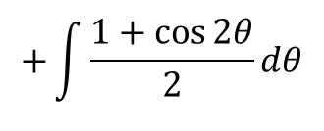
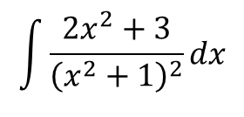
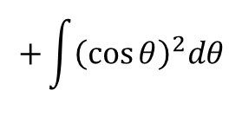
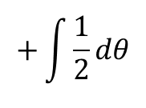
………..
$$\int{\frac{{2x}^{2}+3}{{\left(x^{2}+1\right)}^{2}}dx}$$
$$+\int{{\left(\cos{θ}\right)}^{2}dθ}$$
Por ángulos dobles sabemos
${\left(\cos{θ}\right)}^{2}=\frac{1+\cos{2θ}}{2}$
$$=2\tan^{−1}{x}$$
$$+\int{\frac{1+\cos{2θ}}{2}dθ}$$
$x=$ 1$\tan{θ}$
$$=2\tan^{−1}{x}$$
$$θ=\tan^{−1}{x}$$
$$+\int{\frac{1}{2}dθ}$$
$$+\int{\frac{\cos{2θ}}{2}dθ}$$
$$=2\tan^{−1}{x}$$
$$x^{2}+1$$
$$x$$
$$+\frac{θ}{2}$$
$$+\frac{1}{2}\int{\cos{2θ}dθ}$$
$$=2\tan^{−1}{x}$$
$$θ$$
$$+\frac{1}{2}×\left(\frac{−\sin{2θ}}{2}\right)$$
1
$$+\frac{\tan^{−1}{x}}{2}$$
$$=2\tan^{−1}{x}$$
$$+\frac{\tan^{−1}{x}}{2}$$
$$− \frac{\frac{2x}{x^{2}+1}}{4}$$
$$=2\tan^{−1}{x}$$
1
$$=\frac{5\tan^{−1}{x}}{2}$$
$$− \frac{x}{2(x^{2}+1)}$$

